Slide 1
MRB操作マニュアル
LAN設定

Slide 2
目次
1. LAN設定
2. クライアント固定IP設定

Slide 3
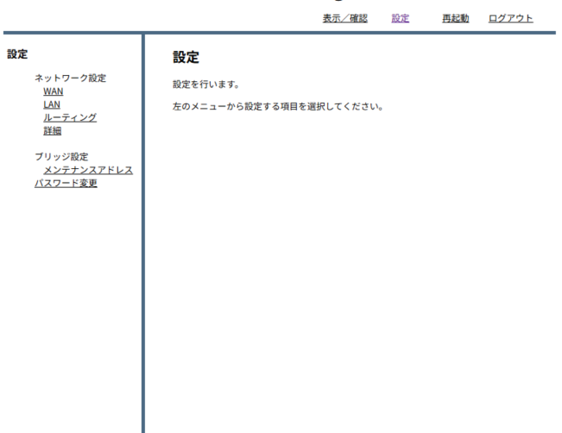
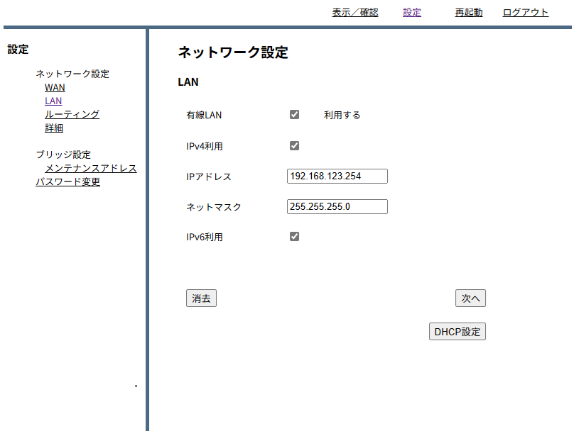
1. LAN設定
MRBのLAN設定の手順について説明します
① 管理画面にログイン後、右上の「設定」をクリックし、 左の「LAN」 をクリックします
② 「利用する」、「IPv4利用」にチェックを入れ、IPアドレスと ネットマスクを入力します その後、「DHCP設定」をクリックします ※IPv6を利用する場合は「IPv6利用」にチェックを入れて ください

Slide 4
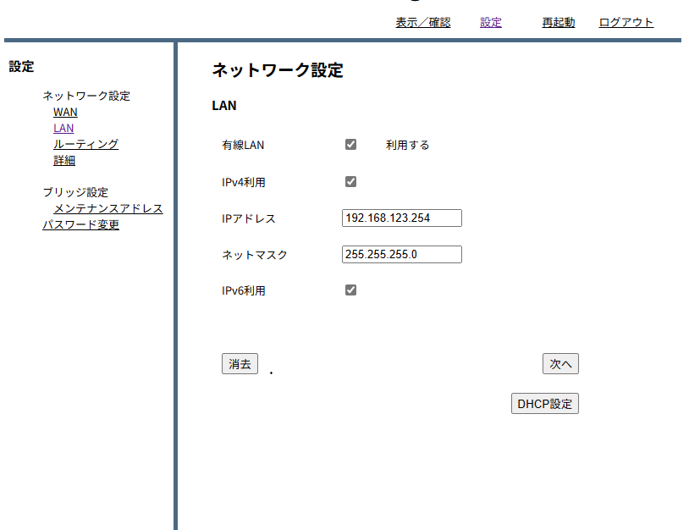
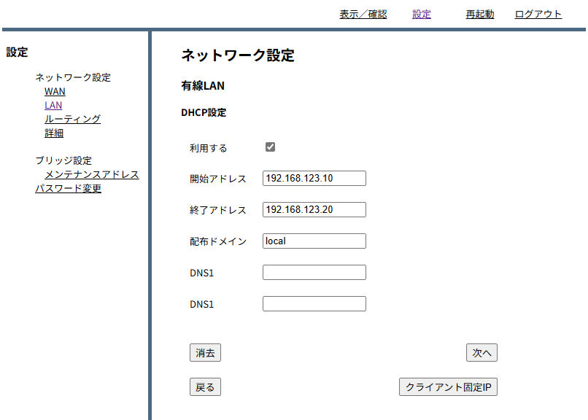
③ DHCPを利用する場合は「利用する」にチェックを入れ、 DHCPの開始アドレスと終了アドレスを入力します ドメイン、DNSを配布する場合はドメイン、DNSを合わせて 入力し、「次へ」をクリックします ※DHCP運用する場合はブリッジモードでもDHCPをOFFにし ないでください
④ 「次へ」をクリックします

Slide 5
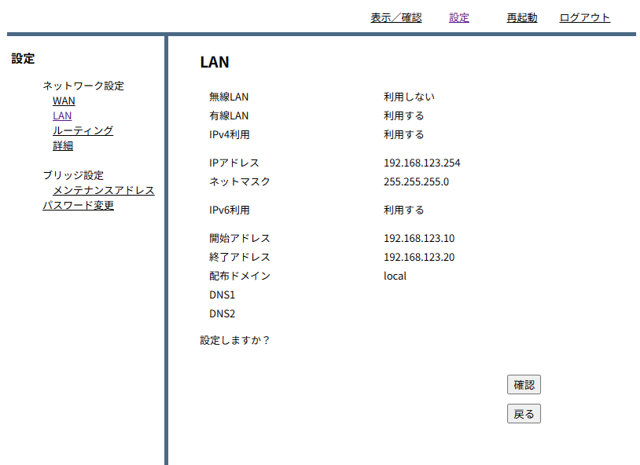
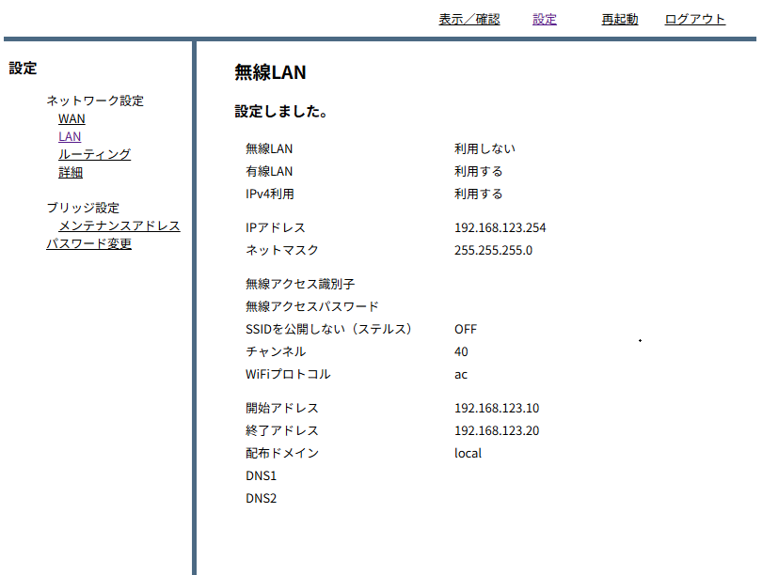
⑤ 内容を確認し、問題がなければ「確認」をクリックします
⑥ 以下の画面が表示されると設定完了です

Slide 6
2. クライアント固定IP設定
MRBで端末の利用するIPを決定する場合の設定手順について説明します
① 管理画面にログイン後、右上の「設定」をクリックし、 左の「LAN」 をクリックします
② 右下「DHCP設定」をクリックします

Slide 7
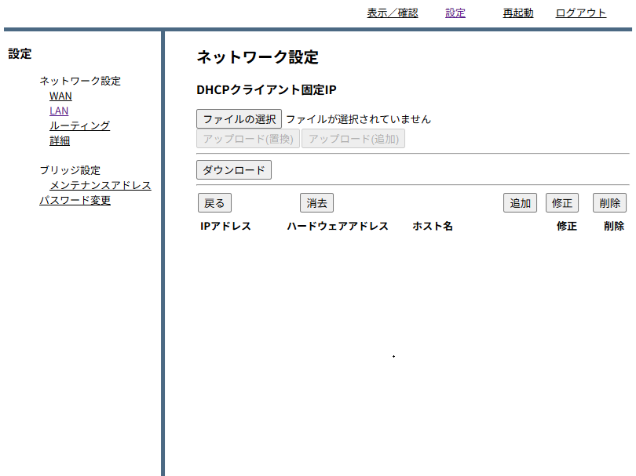
③ 「利用する」にチェックが入っていることを確認し、 右下「クライアント固定IP」をクリックします
④ 「追加」をクリックします

Slide 8
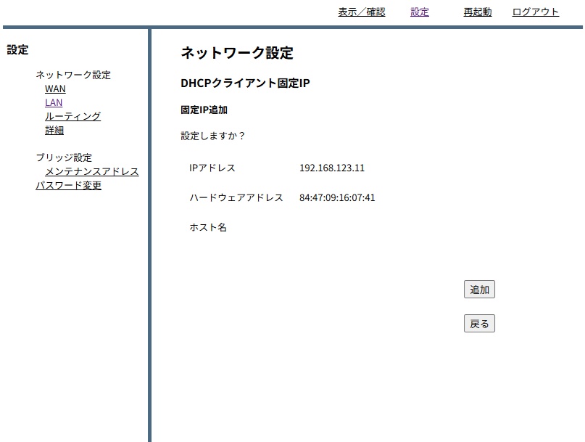
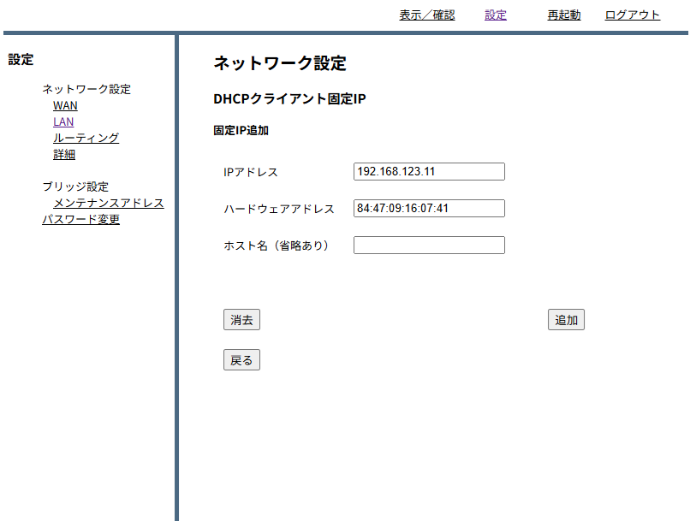
⑤ 端末に指定したいIPを「IPアドレス」に、 その端末のMACアドレス「ハードウェアアドレス」 に入力し 「追加」をクリックします （ホスト名は任意でご入力下さい）
⑥ 内容を確認し、問題がなければ「追加」をクリックします

Slide 9
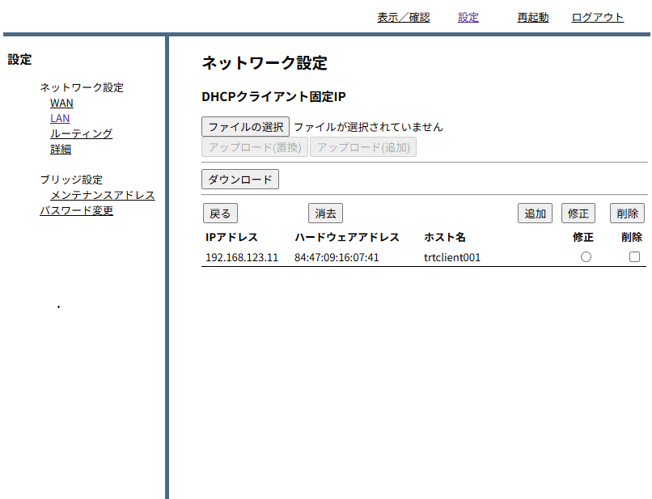
⑦ 一覧を確認し、登録した端末が表示されていることを 確認しましたら作業は完了です

